Slide 1
Facultad de Ciencias Naturales y Matemáticas
Las pedagogías activas como medio para mejorar los procesos de aprendizaje en asignaturas científicas
Alexander Cortes S.
Director de área de Física
6-7 junio de 2013
Institución Universitaria
Konrad Lorenz
Bogotá

Slide 2
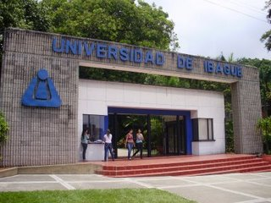
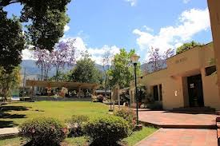
UNIVERSIDAD DE IBAGUE

Slide 3
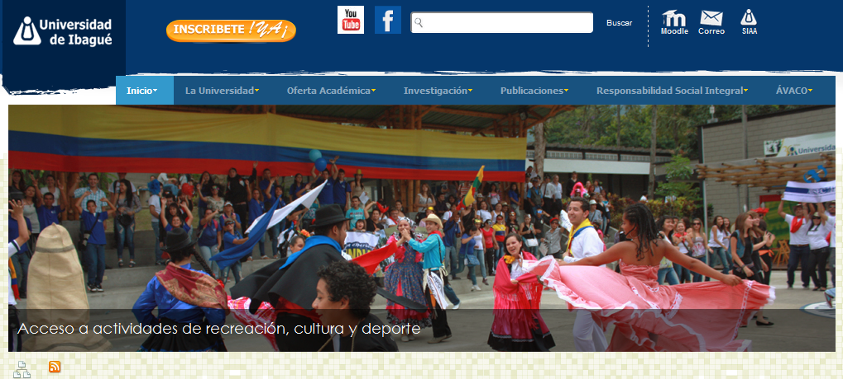
UNIVERSIDAD DE IBAGUE
Facultad de Ciencias Naturales y Matemáticas
Población de estudiantes:
5517 hasta cuarto semestre
Profesores tiempo completo: 16
Profesores medio tiempo: 1
Hora catedra : 55
Área de Física: 5 profesores tiempo completo
12 profesores hora catedra

Slide 4
UNIVERSIDAD DE IBAGUE
Estadísticas asociadas con los cursos de Física
Cursos vigentes: Física I (Mecánica)
Física II (Electricidad y magnetismo)
Física III (Ondas)
Física Mecánica –carreras tecnológicas
Física Electromagnetismo-carreras tecnológicas Física experimental-estudios técnicos

Slide 5
Estadísticas asociadas con los cursos de Física
Física I
(2012B)
TOTAL EST MATRICULADOS | 317 | 100%
TOTAL EST CON NOTAS >3.0 | 189 | 59.6%
TOTAL EST CON NOTAS <2.94 | 128 | 40.37%
NUMERO ESTUDIANTES HABILITANTES | 37 | 11.67%
HABILITACIONES GANADAS | 14 | 4.41%
Física
(cursos adicionales)
Física II
TOTAL EST MATRICULADOS | 116 | 100.00%
TOTAL EST CON NOTAS >3.0 | 61 | 52.85%
TOTAL EST CON NOTAS <2.94 | 55 | 47.41%
NUMERO ESTUDIANTES HABILITANTES | 14 | 12.07%
HABILITACIONES GANADAS | 13 | 11.21%
TOTAL EST MATRICULADOS | 24 | 100.00%
TOTAL EST CON NOTAS >3.0 | 17 | 70.83%
TOTAL EST CON NOTAS <2.94 | 7 | 29.16%
NUMERO ESTUDIANTES HABILITANTES | 2 | 8.33%
HABILITACIONES GANADAS | 2 | 8.33%
Física III
TOTAL EST MATRICULADOS | 151 | 100.00%
TOTAL EST CON NOTAS >3.0 | 128 | 84.76%
TOTAL EST CON NOTAS <2.94 | 23 | 15.23%
NUMERO ESTUDIANTES HABILITANTES | 10 | 6.62%
HABILITACIONES GANADAS | 6 | 3.97%

Slide 6
Estadísticas asociadas con los cursos de Física
Estadística global
Total de estudiantes matriculados en asignaturas de física |  |  |  | 608 | 100%
Total de estudiantes que ganan la asignatura con >igual 3.0 |  |  |  | 395 | 64.97%
total de estudiantes que pierden la asignatura con <2.94 |  |  |  | 213 | 35.03%
Numero de estudiantes que habilitan |  |  |  | 63 | 10.03%
numero de estudiantes que ganaron la habilitación |  |  |  | 35 | 5.42%
 |  |  |  |  | Aprobacion sin habilitacion | Habilitaciones aprobadas | Aprobacion total | porcentaje de aprobacion
Estudiantes de mecanica matriculados |  |  |  | 81 | 61 | 5 | 66 | 81.48%
Estudiantes de sistemas matriculados |  |  |  | 23 | 12 | 2 | 14 | 60.86%
Estudiantes de Industrial matriculados |  |  |  | 162 | 106 | 4 | 110 | 67.9%
Estudiantes de electronica matriculados |  |  |  | 49 | 39 | 2 | 41 | 83.67%
Estudiantes de Civil matriculados |  |  |  | 201 | 124 | 16 | 140 | 69.65%

Slide 7
INTRODUCCION
Que es aprendizaje?
El aprendizaje es el proceso mediante el cual se adquiere una determinada habilidad, destreza, conocimiento , conducta o valores como resultado de estudio, la experiencia, la instrucción, razonamiento y observación, en el que se asimila una información o se adopta una nueva estrategia de conocimiento y acción.

Slide 8
INTRODUCCION
Actitud del docente frente al ejercicio de enseñar.
El docente debe contar con unos atributos que lo hagan
competitivo frente a la enseñanza.
Pasión por su trabajo
Placer de comunicar ideas
Ser dinámico y flexible al cambio
Ser líder
Ser receptivo frente a opiniones e ideas
diferentes con las que cuenta
Trabajo en equipo
Asumir en determinados momentos
el rol de estudiante
Capacidad de fomentar acciones

Slide 9
INTRODUCCION
Actitud del estudiante frente al ejercicio de aprender.
Actitud abierta al aprendizaje
Ser gestor de ideas
Ser propiciador
Ser dedicado
Pensar en función del aprendizaje
Ser dinámico
Ser líder
Trabajo en equipo
Ser flexible ante el cambio
Ser un comunicador de ideas

Slide 10
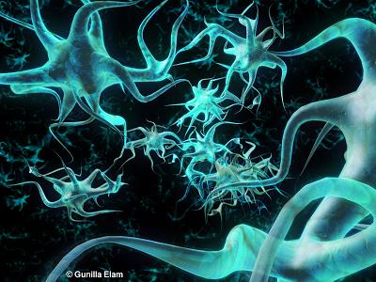
INTRODUCCION
El aprendizaje como un ejercicio de conexiones

Slide 11
INTRODUCCION

Slide 12
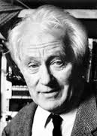
LA INDAGACION COMO INSTRUMENTO DE APRENDIZAJE
Georges Charpak
Ingeniero, físico y profesor
"inventó y desarrolló los detectores de partículas"

Slide 13
EL PROBLEMA COMO INSTRUMENTO DE APRENDIZAJE
Indagación
La indagación es un estado mental caracterizado por la investigación y la curiosidad. Indagar se define como “la búsqueda de la verdad, la información o el conocimiento”.

Slide 14
EL PROBLEMA COMO INSTRUMENTO DE APRENDIZAJE
Que es la enseñanza basada en problemas?
Es una enseñanza basada en el estudiante (competencias propias del saber científico)
es un proceso constructivo y no receptivo
promueve un aprendizaje auto dirigido ( desarrollo de habilidades metacognitivas)
trabajo en equipo (discuten, argumentan y evalúan)
enseñanza en el contexto de problemas del mundo real o practica profesional
el proceso de aprendizaje promueve la actitud positiva del estudiante
perite a los estudiantes enfrentarse a problemas reales.

Slide 15
EL PROBLEMA COMO INSTRUMENTO DE APRENDIZAJE
Consideraciones
• No se debe apurar el aprendizaje.
• Se debe dar tiempo a los estudiantes para que piensen, razonen y desarrollen ideas sobre los conceptos y técnicas de investigación en las que participan.
• El tiempo es muy importante para que las ideas y los conceptos pasen a ser parte del pensamiento de una manera significativa.
• Hay que tener presente, que no se buscan estudiantes que participen en un pseudo-aprendizaje, donde lo poco que retienen se desvanece poco tiempo después del aprendizaje

Slide 16
EL PROBLEMA COMO INSTRUMENTO DE APRENDIZAJE
Referentes
El proyecto Intel® Educar para el Futuro y el enfoque por indagación:
Intel® Educar para el Futuro busca capacitar a los educadores para que incorporen el uso de la tecnología en el aprendizaje basado en proyectos de investigación centrados en el estudiante

Slide 17
EL PROBLEMA COMO INSTRUMENTO DE APRENDIZAJE
Referentes
programa que busca transformar la práctica de la enseñanza-aprendizaje de las ciencias naturales y la ingeniería en Colombia; formando a docentes e introduciendo como estrategia de base del aprendizaje la indagación guiada y el diseño tecnológico

Slide 18
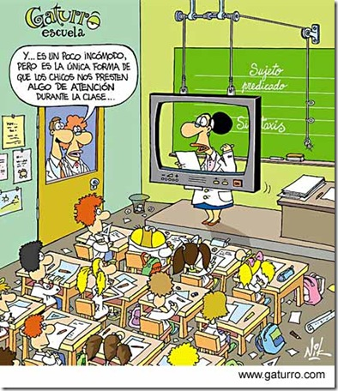
EL PROBLEMA COMO INSTRUMENTO DE APRENDIZAJE
Metodología

Slide 19
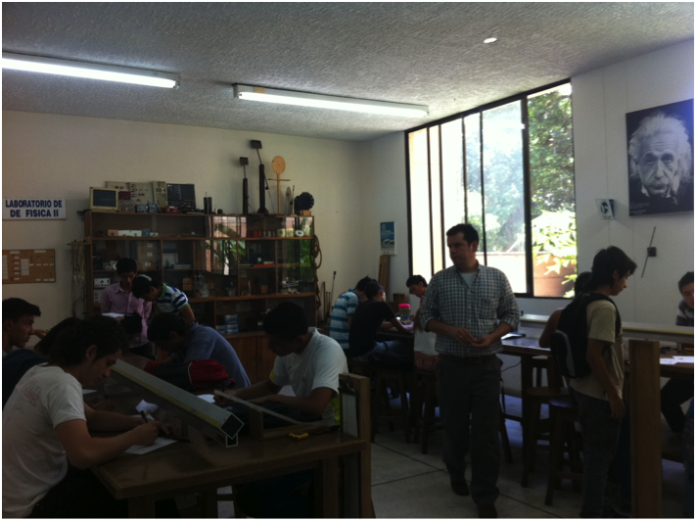
CURSO FISICA EN EL CONTEXTO DEL CALCULO

Slide 20
CURSO FISICA EN EL CONTEXTO DEL CALCULO
Problema
¿Es posible abordar la enseñanza y el aprendizaje del cálculo y la física a partir de procesos indagatorios con base en la “Matemática en el contexto de las ciencias”?
En el “Aprendizaje en el Contexto de las Ciencias” se usarán fenómenos propios de las ciencias (física en el caso de esta investigación), donde se empleen conocimientos matemáticos para que, de esta forma, se establezca una vinculación directa entre ambas áreas y adquiera sentido (significado) el estudio de los contenidos.

Slide 21
CURSO FISICA EN EL CONTEXTO DEL CALCULO
Objetivo general de la propuesta
Analizar diseños didácticos para la enseñanza y aprendizaje del cálculo diferencial y la física cinemática, explorando la posibilidad de su enseñanza unificada, con base en la Matemática en el Contexto de las Ciencias

Slide 22
CURSO FISICA EN EL CONTEXTO DEL CALCULO
Objetivos específicos de la propuesta
Diseñar un plan curricular que involucre contenidos de cálculo diferencial y física mecánica
Explorar la posibilidad de construir estrategias didácticas para la enseñanza unificada de la matemática y la física diseñando un proceso metodológico que fomente, en el estudiante, el desarrollo de habilidades para la transferencia del conocimiento
3) Apoyarse en elementos cognitivos y habilidades del pensamiento reconocidos para, especialmente, llevar a cabo la modelación matemática de los fenómenos o situaciones físicas en contexto

Slide 23
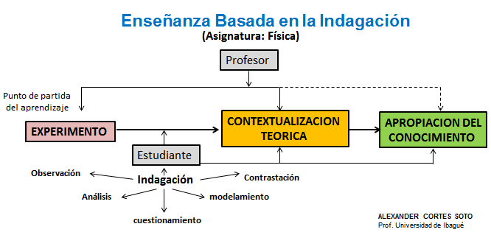
CURSO FISICA EN EL CONTEXTO DEL CALCULO
Enfoque Pedagógico

Slide 24
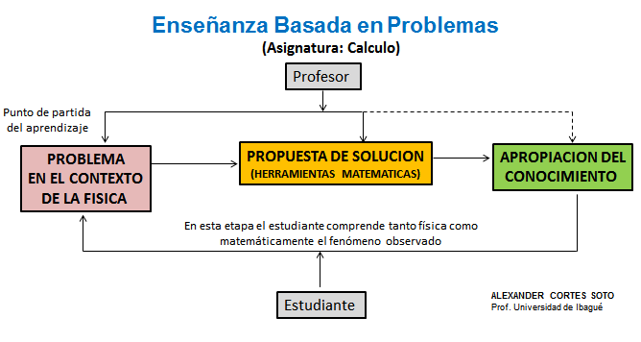
CURSO FISICA EN EL CONTEXTO DEL CALCULO
Enfoque Pedagógico

Slide 25
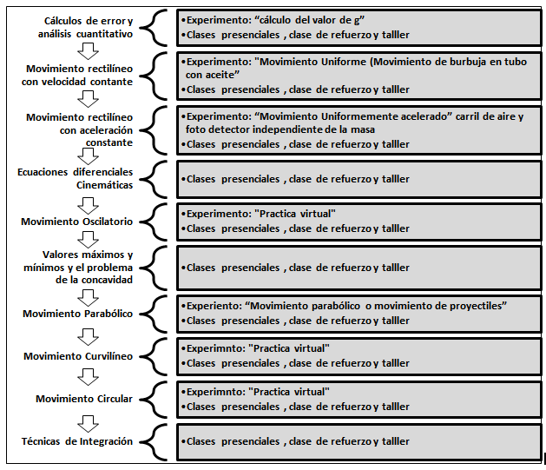
CURSO FISICA EN EL CONTEXTO DEL CALCULO
Curso Fusión Física-Calculo

Slide 26
CURSO FISICA EN EL CONTEXTO DEL CALCULO
Curso Fusión Física-Calculo
Competencias científicas:
Indagación
Modelamiento
Comunicación científica

Slide 27
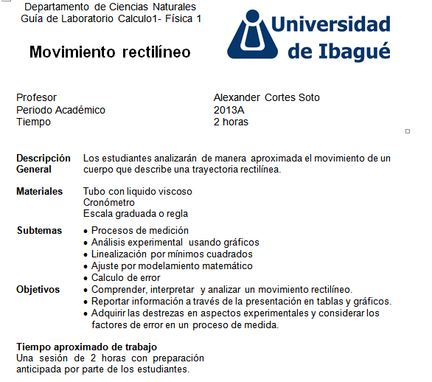
EXPERIMENTO
Movimiento
Rectilíneo

Slide 28
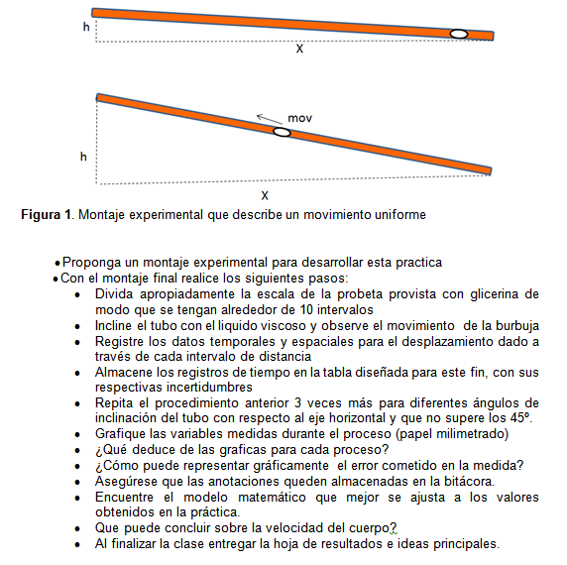
EXPERIMENTO
Movimiento Rectilíneo

Slide 29
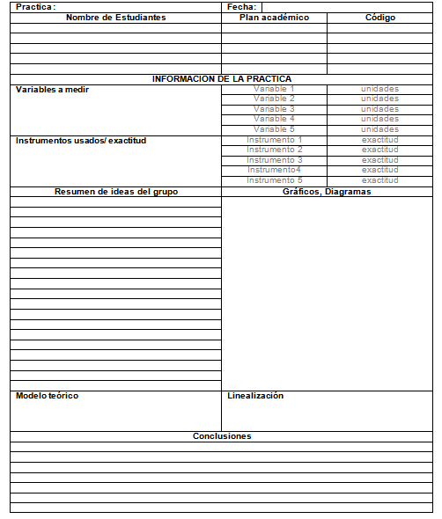
EXPERIMENTO
Movimiento Rectilíneo

Slide 30
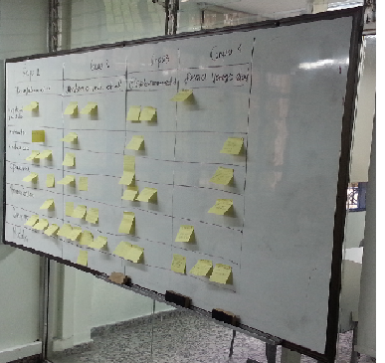
Lluvia de Ideas
Asociadas a la practica de
Laboratorio

Slide 31
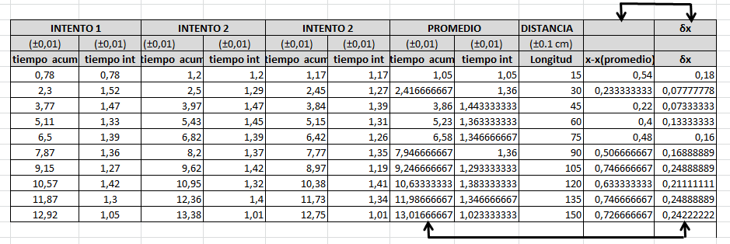
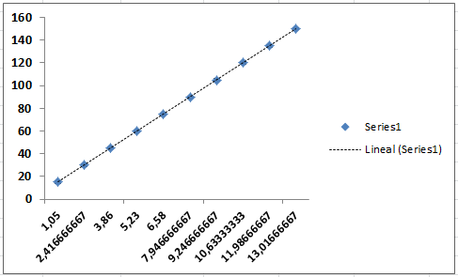
CURSO FISICA EN EL CONTEXTO DEL CALCULO
Movimiento Rectilíneo

Slide 32
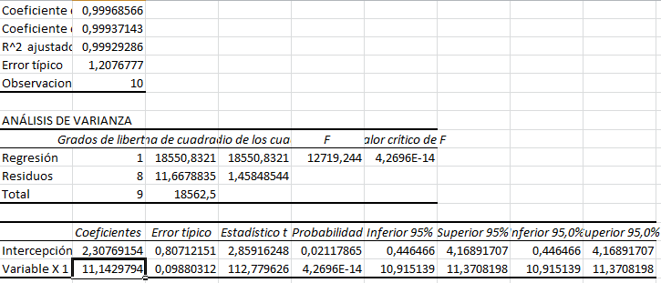
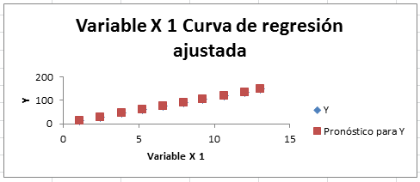
CURSO FISICA EN EL CONTEXTO DEL CALCULO
Movimiento Rectilíneo

Slide 33
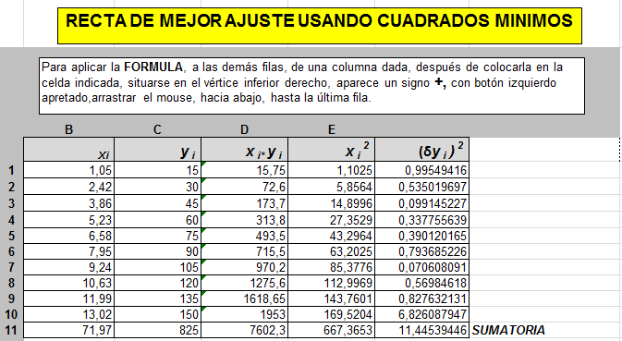
CURSO FISICA EN EL CONTEXTO DEL CALCULO
Método de Mínimos Cuadrados

Slide 34
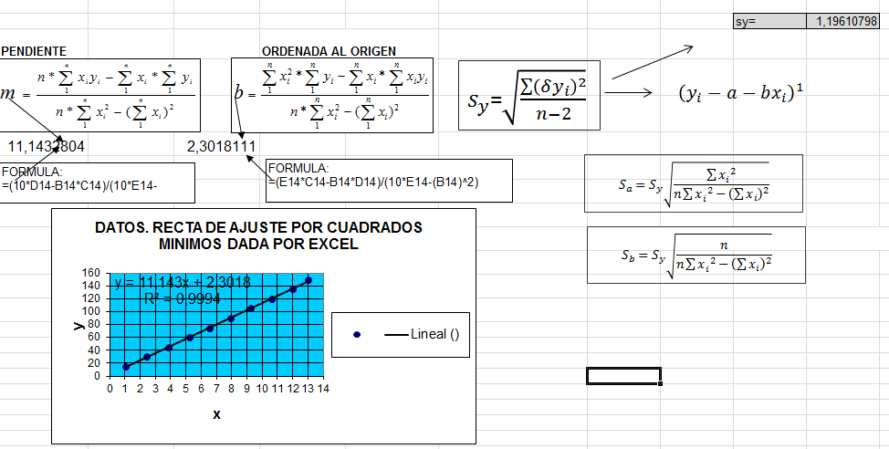
CURSO FISICA EN EL CONTEXTO DEL CALCULO
Método de Mínimos Cuadrados
$$X=11.43t+2.3$$
$$X=Vt+X0$$

Slide 35
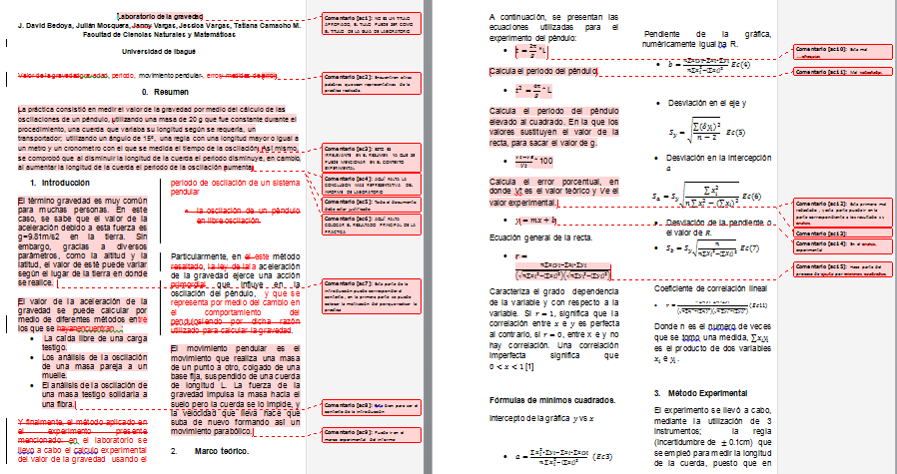
CURSO FISICA EN EL CONTEXTO DEL CALCULO
INFORME ESCRITO

Slide 36
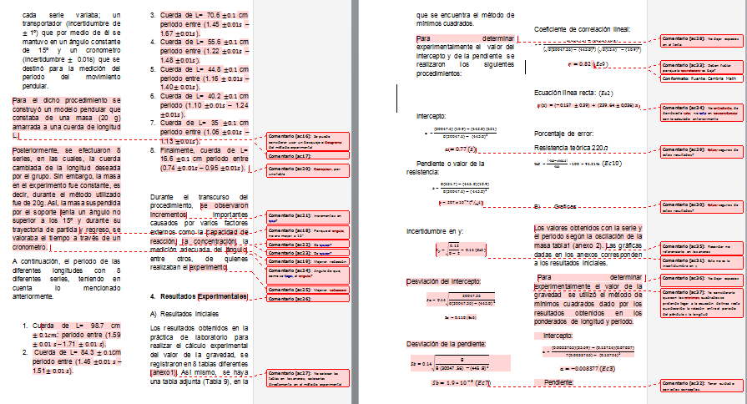
CURSO FISICA EN EL CONTEXTO DEL CALCULO

Slide 37
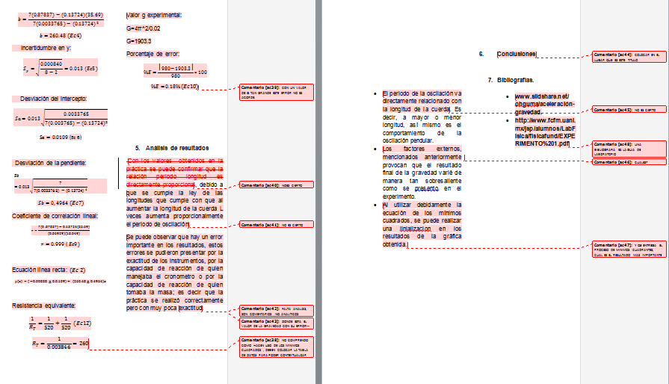
CURSO FISICA EN EL CONTEXTO DEL CALCULO

Slide 38
USO DE TICS COMO SOPORTE EN EL APRENDIZAJE

Slide 39
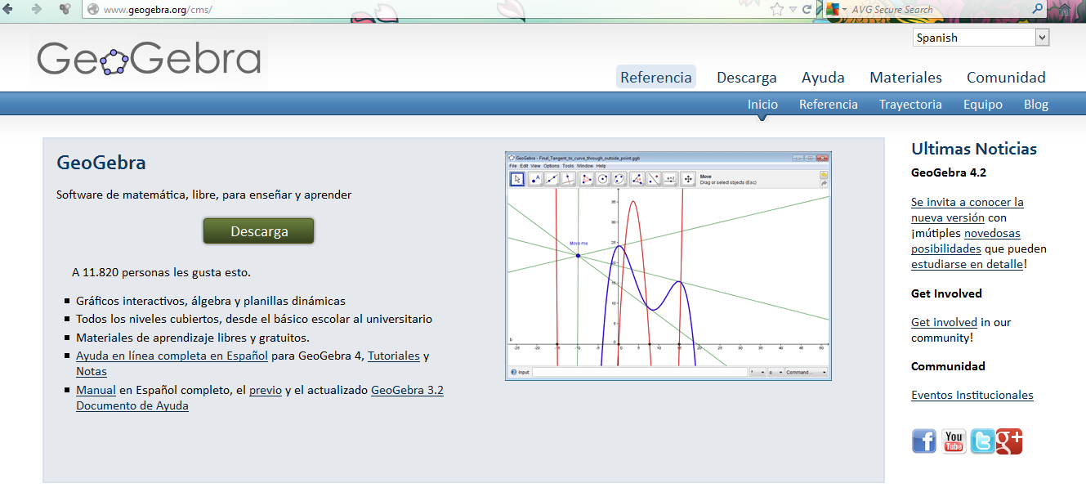
USO DE TICS COMO SOPORTE EN EL APRENDIZAJE

Slide 40
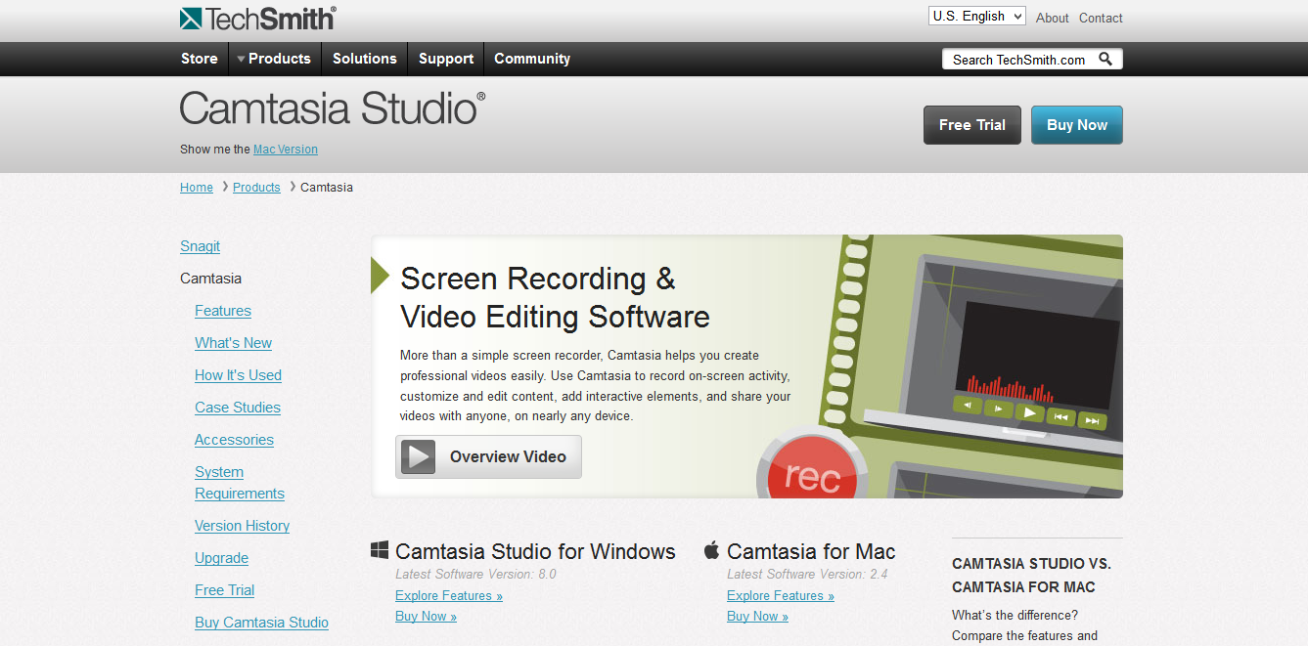
USO DE TICS COMO SOPORTE EN EL APRENDIZAJE

Slide 41
USO DE TICS COMO SOPORTE EN EL APRENDIZAJE

Slide 42
Gracias

